Slide 1
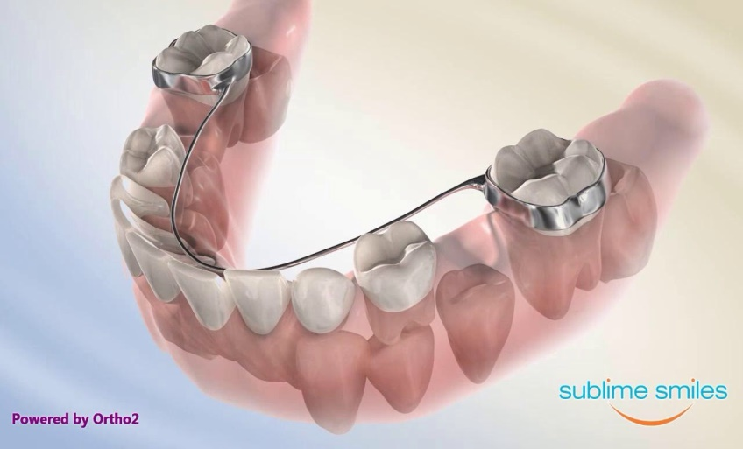
اهمیت دندانهای شیری و نقش آن در حفظ و رویش دندانهای دایمی
دکتر نجمه اخلاقی
متخصص دندانپزشکی کودکان
عضو هیات علمی دانشگاه علوم پزشکی اصفهان

Slide 2
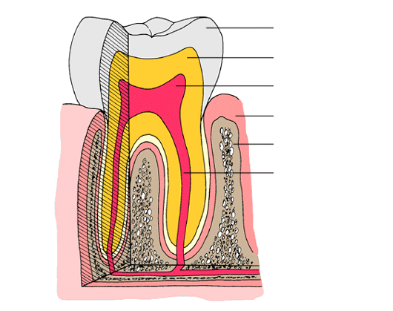
مینا
عاج
پالپ
لثه
استخوان
کانال ریشه

Slide 3
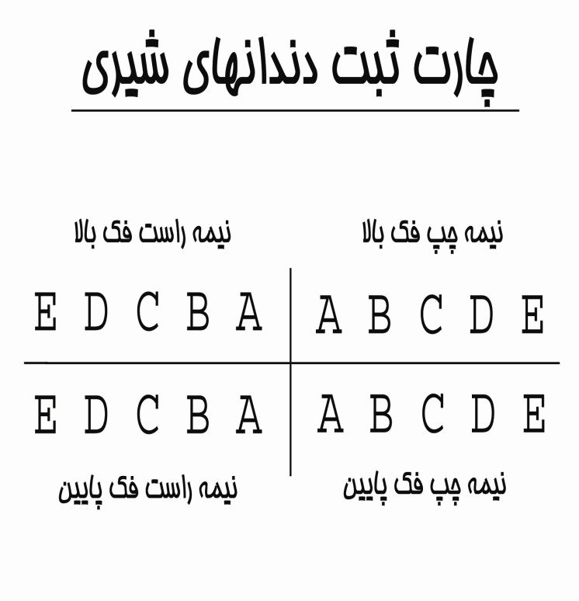
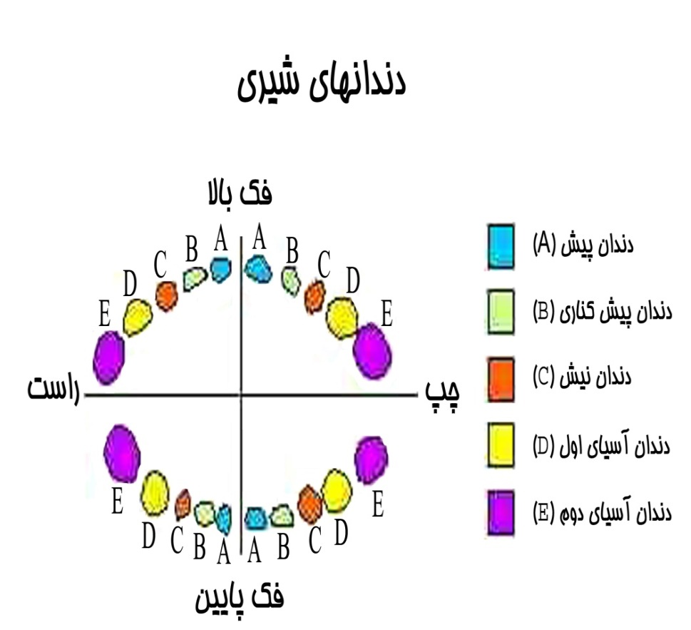

Slide 4
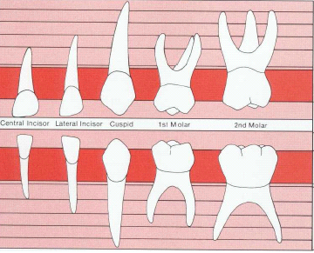
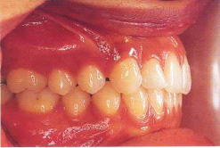
انواع دندان ها
دندان هاي پيش
دندان هاي نيش
دندان هاي آسيا

Slide 5
تفاوت دندان شيري و دائمي
دندان دائمی | دندان شیری | مشخصات
بزرگ | کوچک | اندازه
كدر | روشن | رنگ
بلندتر | كوتاهتر(پيازي شكل) | تاج
گشادتر | تنگ تر | طوق
بزرگتر | كوچكتر | سطح جونده
پهن تر | باريكتر | ريشه
ضخيم تر | نازكتر | ضخامت مينا
ضخيم تر | نازكتر | ضخامت عاج
كوچكتر | وسيع | پالپ دندان

Slide 6
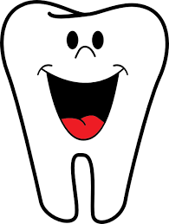
وظایف کلی دندانها
زیبایی
تکلم
جویدن
حفظ استخوان فکین

Slide 7
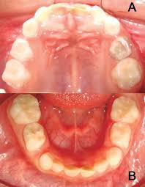
وظایف اختصاصي دندان هاي شيري
علاوه بر وظايف کلی دندانها ( جويدن ،تكلم،زیبایی،حفظ استخوان فکین)
سلامت روحي و رواني كودك
تامين فضاي لازم جهت رويش دندان هاي دائمي
جلوگيري از آسيب به جوانه دندان هاي دائمي
كمك به رشد وتكامل صورت

Slide 8
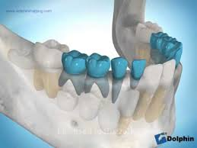
دوره‌هاي دنداني
هر فردي در زندگي خود دو سري دندان درمي‌آورد: شيري و دائمي
هر فردي سه دوره دندانی را پشت سر ميگذارد :
دوره دندان شيري
دوره دندانی مختلط (دوره ای که دندانهای شيري بتدريج جای خود را به دندانهای دائمي ميدهند و در دهان کودک مخلوطی از دندانهای شيري و دائمي ديده ميشود )
دوره دندان دائمي

Slide 9
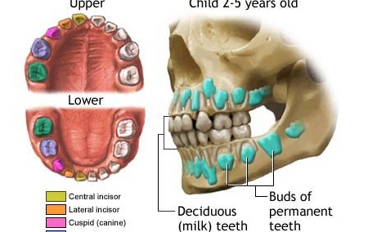
دندان های شیری
زمان رويش اولين دندان شيري: حدود 6 ماهگي
زمان تكميل دندانهاي شيري: 2-2/5 سالگي
تعداد كل دندانهاي شيري: 20 عدد( در هر نيم فك 5 دندان)
اگر زمان رويش هر دندان نسبت به زمان اصلي آن با توجه به جدول حدوداٌ 9 ماه به تأخير بيفتد، کودک را به دندانپزشک ارجاع نماييد.

Slide 10
جدول رويش دندانهاي شيری
 | نام دندانها
 | پيش مياني | پيش طرفي | نيش | آسياي اول | آسياي دوم
فك بالا | 12-8 ماهگي | 13-9ماهگي | 22-16 ماهگي | 19-13 ماهگي | 33-25 ماهگي
فك پايين | 10-6 ماهگي | 16-10 ماهگي | 23-17 ماهگي | 18-14 ماهگي | 31-23 ماهگي

Slide 11
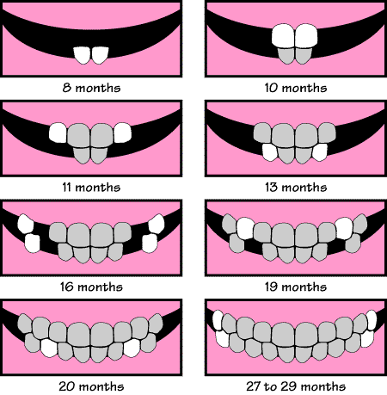

Slide 12
A B D C E
A B D C E
دندانهای شیری

Slide 13
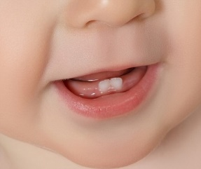
اهميت دندانهاي شيري
خيلي از افراد هنوز تصور مي‌كنند كه دندانهاي شيري اهميتي ندارند چرا كه به زودي جايشان را به دندانهاي دائمي خواهند داد. دندانهای نیش و اسیاب تا سن 12 سالگي هم در دهان باقي مانده و وظايف اساسي را به عهده دارند.
عمده وظايف دندانهاي شيري سالم به شرح ذيل مي‌باشد:

Slide 14
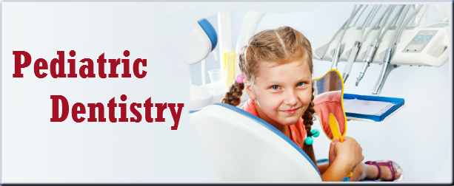
اهمیت دندان های شیری
اهميت در تاثیر روی سلامت عمومی:
دندان شیری بطور مستقیم یا غیر مستقیم می تواند روی سلامتی بدن اثر بگذارد . بسیاری از بیماریها و حتی بیماریهای قلب وعروق در کودکان ارتباط با پوسیدگی دندان دارد. لازمه تندرستی وجود دهان سالم است.

Slide 15
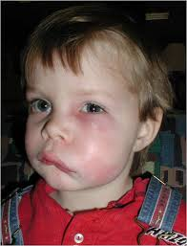
Teeth abscess

Slide 16
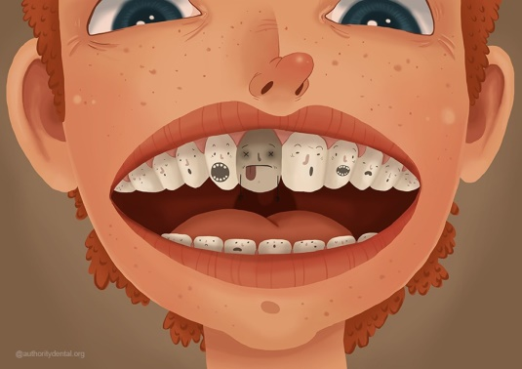
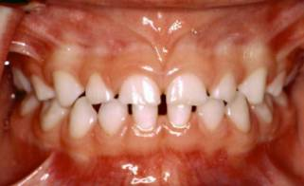
اهمیت دندان های شیری
2- اهميت در جويدن و هضم غذا.
كودك در حال رشد به تغذيه مناسب نياز دارد وتغذيه مناسب با دندانهاي پوسيده دچار اشكال شده و سلامت كودك را به خطر مي‌اندازد.

Slide 17
اهمیت دندان های شیری
3-اهميت در تكلم و بيان صحيح حروف.
بنابراين از لحاظ رفتاري كودك راحت‌تر با كودكان ديگر ارتباط برقرار مي‌كند.

Slide 18
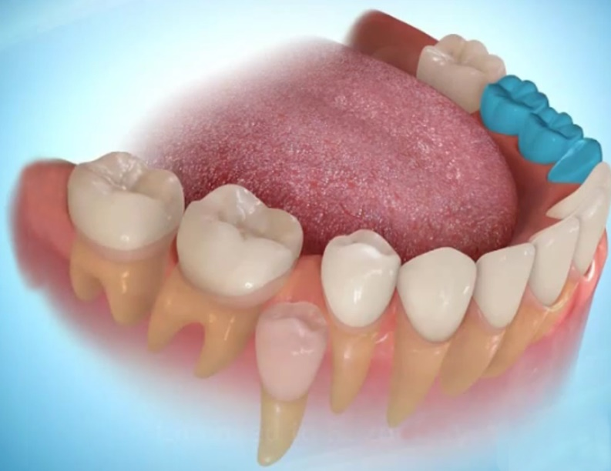
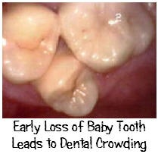
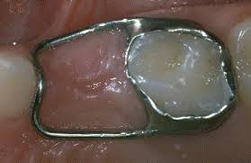
4- دندانهاي شيري به عنوان یک فضانگهدار مسؤول حفظ فضاهاي مناسب براي رويش دندانهاي دائمي كودك هستند.
به عنوان راهنما جهت رويش دندانهاي دائمي
اگر دندان شیری زودتر از دست بروند يا بيش از مدت لازم در دهان بمانند
جابجايي و نامرتب شدن دندانهاي دائمي ارتودنسی و جراحی

Slide 19
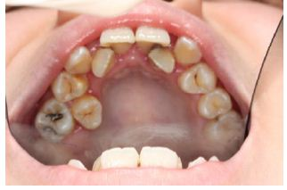
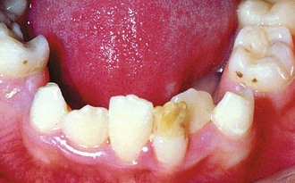
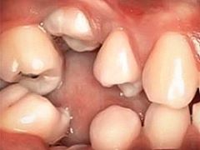
از دلايل مهم كج بودن دندانهاي دائمي، زود كشيدن دندانهاي شيري است
”از بين رفتن نظم دندانها بر اثر از دست رفتن زود رس دندانهای شيری”

Slide 20
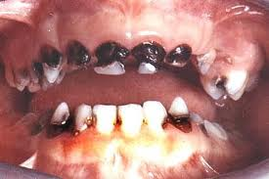
اهمیت دندان های شیری
5- سلامت دندانهای دایمی :
دندانهاي شيري سالم و بدون پوسيدگي محيط سالمي را براي دندانهاي دائمي فراهم مي‏كنند و بر کیفیت زندگی حال و آینده تاثیر بسزایی دارد.
پوسیدگی دندان‌های شیری باعث افزایش میزان میكروب‌های دهان و بزاق می‌شود و در نتیجه با رویش دندان‌ها در چنین محیطی احتمال پوسیدگی دندان‌های دائمی نیز افزایش می‌یابد

Slide 21
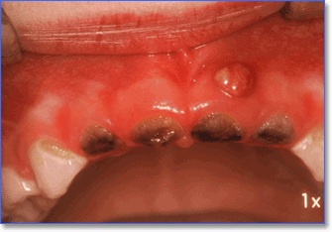
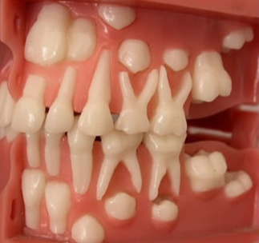
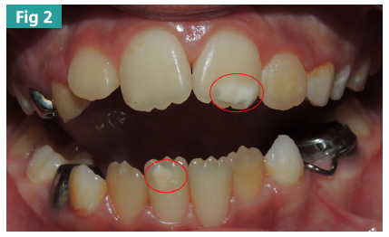
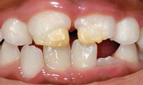
عدم درمان پوسیدگی دندانهاي شيري عفوني شدن دندان شیری
آسيب به جوانه دندانهاي دائمي زيرين
تغيير رنگ
نقص در شكل
كج شدن جوانه دندانهاي دائمي زیرین

Slide 22
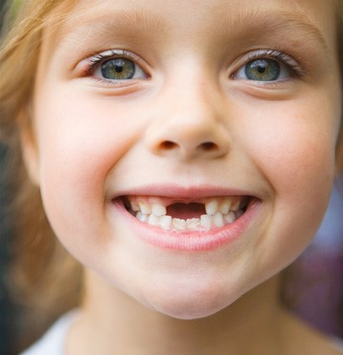
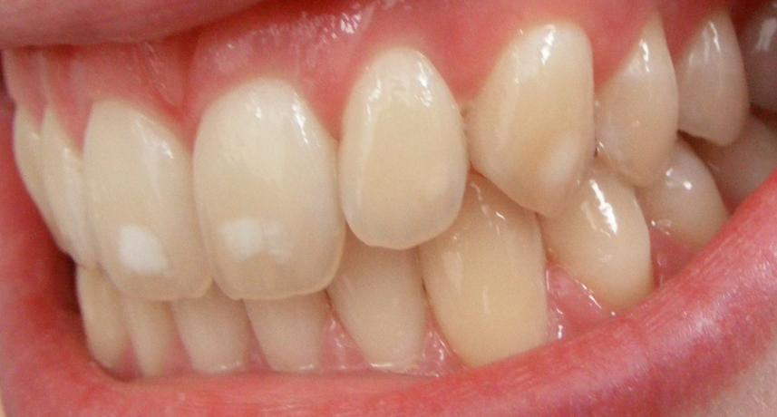
اهمیت دندان های شیری
6- وجود لثه و بافت پریودنتال طبیعی و سالم برای دندانهای دایمی
7- کمک به رشد و تکامل صورت و فک ها
دندان های شیری بر رشد فکها و نیز ارتفاع و شكل صورت اثر مي‏گذارند.

Slide 23
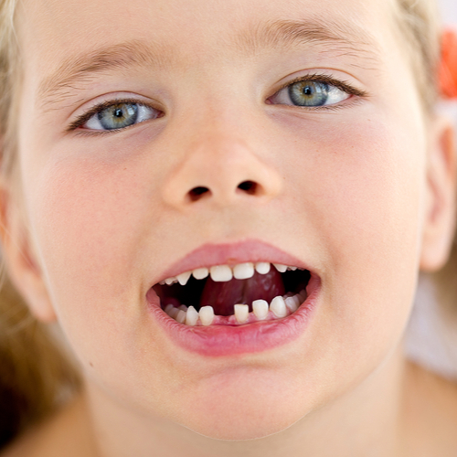
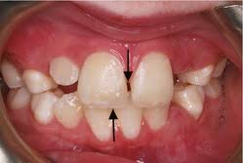
اهمیت دندان های شیری
8- دندانها در زيبايي شخص و حس اعتماد به نفس موثرند.
از دست دادن زود هنگام دنداهای شیری ممکن است باعث به هم خوردن تقارن فک و صورت گردد که گاهی غیر قابل جبران است.

Slide 24
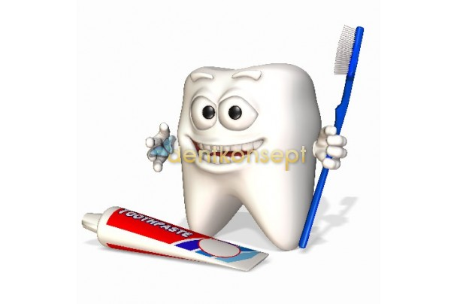
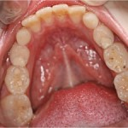
اهمیت دندانهای شیری کمتر از دندانهای دائمی نیست.
بایست مراقبت های بهداشتی از سنین پایین شروع شود .
اگر بیش از 6 ماه تا افتادن دندان شیری پوسیده مانده باشد بایست ترمیم گردد .

Slide 25
دندانهاي دائمي :
زمان رويش اولين دندان دائمي: حدود 6 سالگي( دندان آسیای اول دائمی یا دندان 6 سالگی)
زمان تكميل دندانهاي دائمي(بجز عقل): حدود 12 الي 13 سالگي
تعداد كل دندانهاي دائمي( بادرنظرگرفتن دندانهای عقل): 32 عدد (در هر نيم فك 8 دندان)
از حدود 5/5 تا 12 سالگي به تدريج دندانهاي شيري لق مي‌شوند و مي‌افتند (دوره مخلوط دندانی). معمولاً 6-2 ماه پس از افتادن هر دندان شيري، دندان دائمي جانشين رويش مي‌‌يابد و تا پايان عمر در دهان باقي مي‌مانند.

